Slide 1


MICROSOFT HACKATHON INNOVATION CHALLENGE MARZO 2025 CÓDIGO FACILITO

Slide 2




MentorIA+: Inclusión y aprendizaje accesible para el éxito laboral
Powered by Microsoft Azure
EXECUTIVE CHALLENGE:
AI for supported employment job coaches

Slide 3
Descripción del proyecto
MentorIA+ es una solución de inteligencia artificial diseñada para potenciar el trabajo de los entrenadores laborales, brindando un sistema de apoyo interactivo e inclusivo para facilitar la capacitación y el desarrollo profesional de personas con discapacidad o barreras para el empleo. A través de una interfaz conversacional intuitiva y accesible, MentorIA+ permite a los entrenadores crear rutas de aprendizaje personalizadas, automatizar consultas rutinarias y ofrecer asistencia motivacional.
Para los colaboradores, MentorIA+ proporciona una experiencia de aprendizaje accesible, con interacción por voz, alto contraste y adaptabilidad a diferentes necesidades. Además, el sistema permite evaluar el progreso a través de cuestionarios y generar reportes detallados para optimizar la curva de aprendizaje. Esto no solo mejora la eficiencia del entrenamiento laboral, sino que también garantiza un acompañamiento constante que refuerza la inclusión y la equidad en el empleo.

Slide 4




Automatizar y personalizar la capacitación: Generar rutas de aprendizaje personalizadas a partir del contenido proporcionado por entrenadores laborales.
Brindar accesibilidad e inclusión en el proceso de aprendizaje: Diseñar una interfaz conversacional con soporte de voz y alto contraste, adaptada a personas con discapacidad visual.
Monitorear y mejorar el proceso de aprendizaje: Evaluar la curva de aprendizaje de los colaboradores a través de cuestionarios y reportes detallados para los entrenadores.
Objetivos

Slide 5




Monitoreo de la curva de aprendizaje: Ayuda a los entrenadores a evaluar el progreso de cada colaborador y adaptar el contenido según su nivel de conocimiento.
Accesibilidad e inclusión digital: Proporciona interacción por voz y diseño de alto contraste para personas con discapacidad visual, promoviendo la equidad en el acceso al conocimiento.
Automatización de consultas y apoyo motivacional: Reduce la carga administrativa de los entrenadores laborales al responder preguntas frecuentes y brindar retroalimentación inmediata.

Slide 6
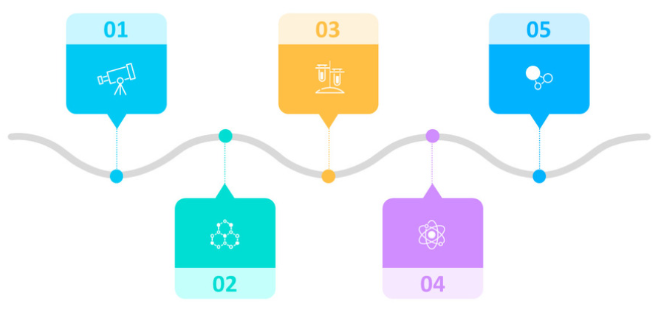








1. Inicio de sesión y selección de rol, Los usuarios inician sesión y eligen entre dos roles: Entrenador Laboral o Colaborador.
3. Selección de ruta de aprendizaje (Colaborador), Los colaboradores acceden a las rutas de aprendizaje asignadas y eligen con cuál desean iniciar. Pueden interactuar con el entrenador IA para resolver dudas y recibir orientación.
5. Monitoreo y reportes para entrenadores. Los entrenadores acceden a reportes sobre el avance de los colaboradores. Se generan insights sobre la efectividad del entrenamiento y se sugieren mejoras en el contenido.
2. Creación de rutas de aprendizaje (Entrenador Laboral), Los entrenadores pueden cargar documentos PDF con contenido de capacitación. El modelo analiza el contenido y segmenta los temas principales, generando rutas de aprendizaje personalizadas o generales.
4. Evaluación y retroalimentación, Se presentan cuestionarios interactivos para medir el conocimiento adquirido. El sistema proporciona retroalimentación sobre áreas de mejora y refuerza conceptos clave.

Slide 7
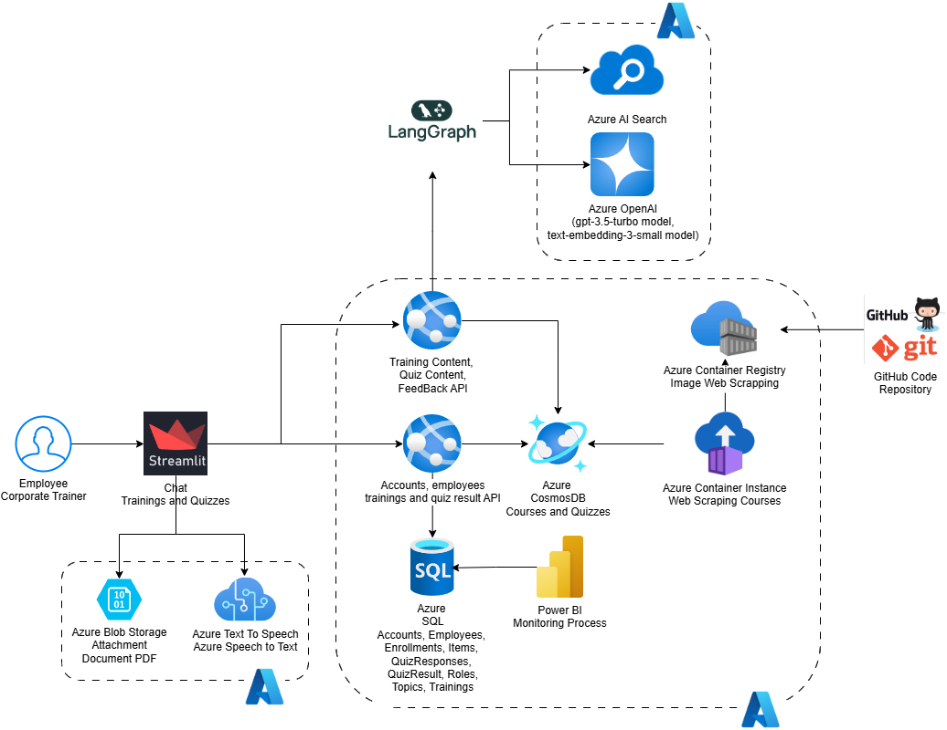
Arquitectura del proyecto

Slide 8
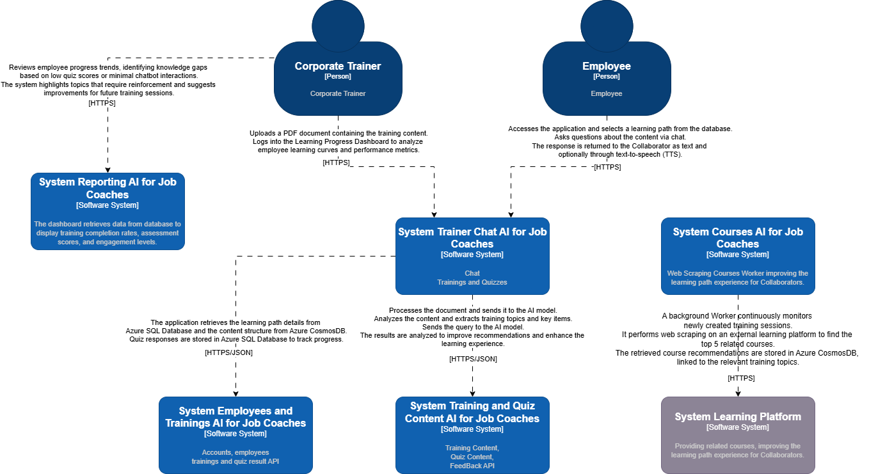
El modelo C4 para visualizar la arquitectura de software.
Diagrama de contexto del sistema

Slide 9
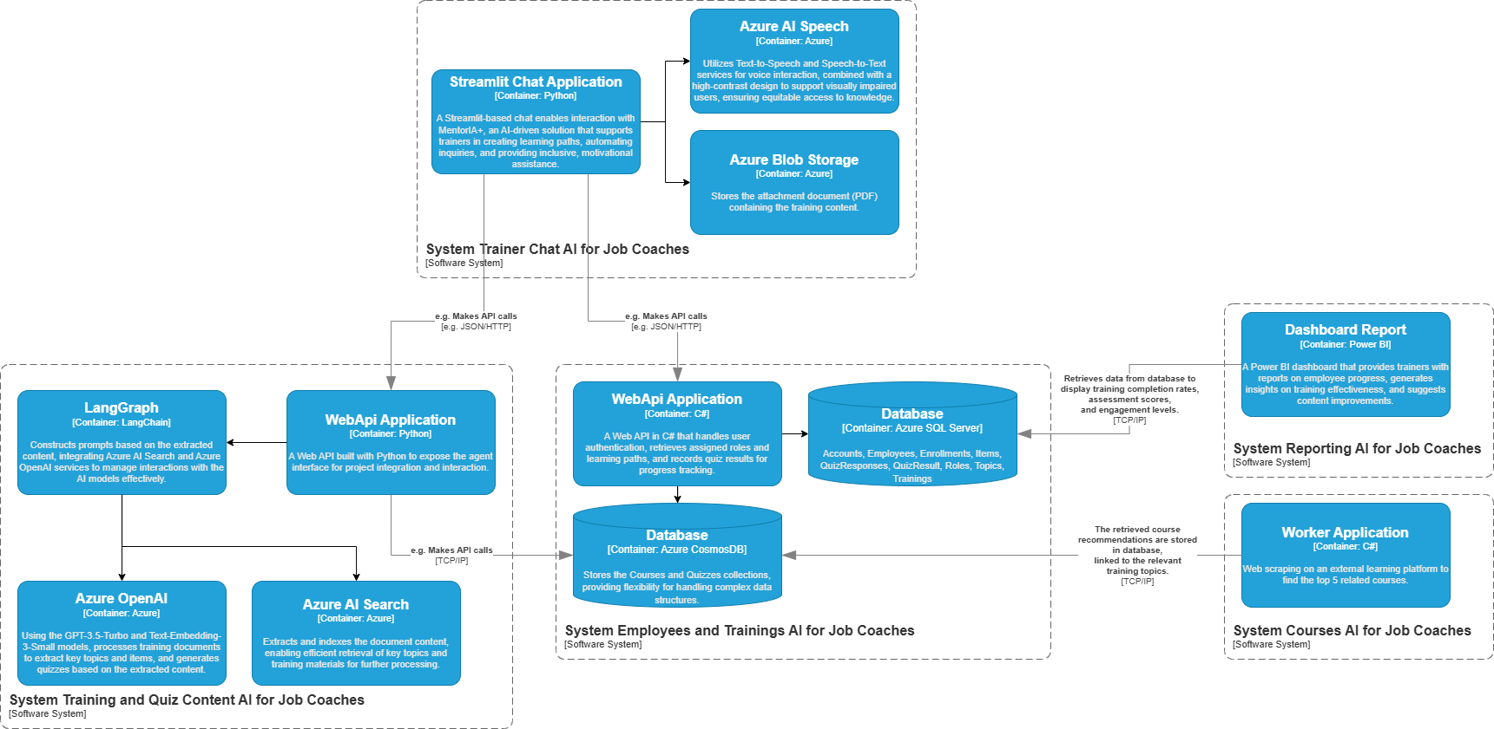
Diagrama de contenedor del sistema

Slide 10
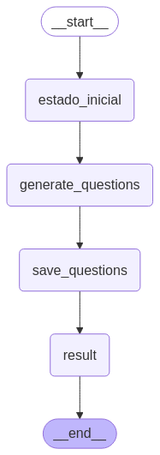
LangGraph - Agente de preguntas
El agente genera preguntas relacionadas con el tema que está estudiando el usuario, ayudando a reforzar su comprensión y promoviendo la interactividad durante el proceso de aprendizaje.
estado_inicial : Envía el estado inicial al siguiente nodo para continuar el flujo del proceso.
genera_question : Genera preguntas en formato JSON relacionadas con un tema específico, basándose en su contenido.
save_question : Guarda las preguntas generadas en Cosmos DB para su posterior acceso y análisis.

Slide 11
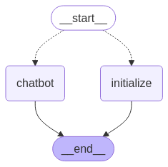
LangGraph - Agente de temas
El agente genera contenido relacionado con el tema que está estudiando, adaptando la información de forma precisa y relevante para apoyar el proceso de aprendizaje.
start : Primero, verifica si ya se ha iniciado una conversación con el usuario o si es la primera vez que accede al tema. Si es la primera vez, inicia el proceso desde cero.
initialize : El agente consulta el tema que el usuario estudiará, proporcionando información relevante para presentarle el contenido.
chatbot : El usuario comienza a interactuar con el contenido del tema que está estudiando, haciendo preguntas o recibiendo explicaciones detalladas según sea necesario.

Slide 12
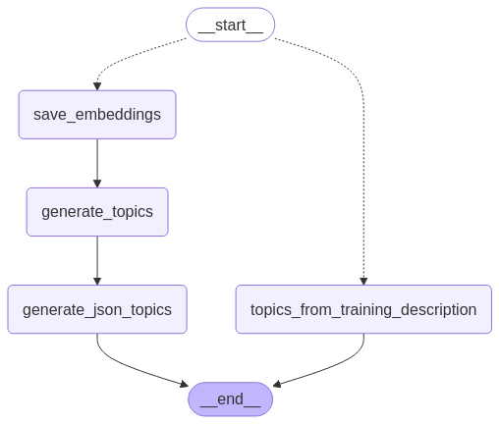
LangGraph - Agente de contenido
start : Primero, valida si el usuario proporciona una URL. Si es válida, genera temas a partir del contenido de la URL; si no, genera temas utilizando el nombre y la descripción del entrenamiento.
save_embeddings : Genera incrustaciones a partir del documento proporcionado, transformando su contenido en representaciones numéricas que facilitan el análisis.
generate_topics : Genera temas relevantes a partir de los documentos procesados, identificando los puntos clave del contenido.
generate_json_topics : Transforma los temas generados a formato JSON para facilitar su almacenamiento y posterior procesamiento.
topics_from_training_description : Genera temas en formato JSON utilizando el nombre y la descripción del entrenamiento, proporcionando una estructura organizada para el análisis.
El agente genera contenido relacionado con los temas que el usuario está estudiando, adaptando la información para apoyar su proceso de aprendizaje de forma personalizada.

Slide 13
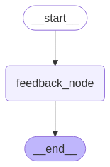
LangGraph - Agente de retroalimentación
El agente proporciona retroalimentación al usuario sobre los resultados obtenidos tras completar el cuestionario, ayudándole a identificar áreas de mejora y ofreciendo sugerencias para optimizar el aprendizaje.
feedback_node: The questionnaire and the user's responses are provided to offer detailed feedback on their performance.

Slide 14
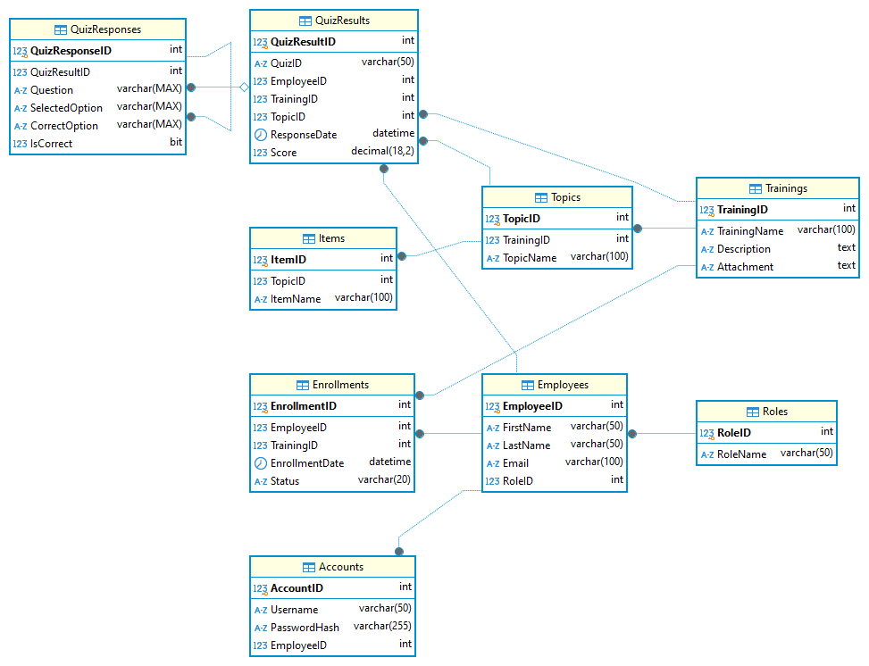
Diagrama de base de datos
Guarda las respuestas de los colaboradores en los cuestionarios.
Almacena los resultados de los cuestionarios completados por los colaboradores.
Contiene los recursos o materiales asociados a los temas de un entrenamiento.
Representa los temas dentro de un entrenamiento.
Define la capacitación, incluyendo nombre, descripción y estado.
Registra las inscripciones de colaboradores en entrenamientos.
Define los roles de los colaboradores dentro del sistema.
Guarda la información de los colaboradores que participan en los entrenamientos.
Almacena las cuentas de usuario asociadas a los colaboradores.

Slide 15
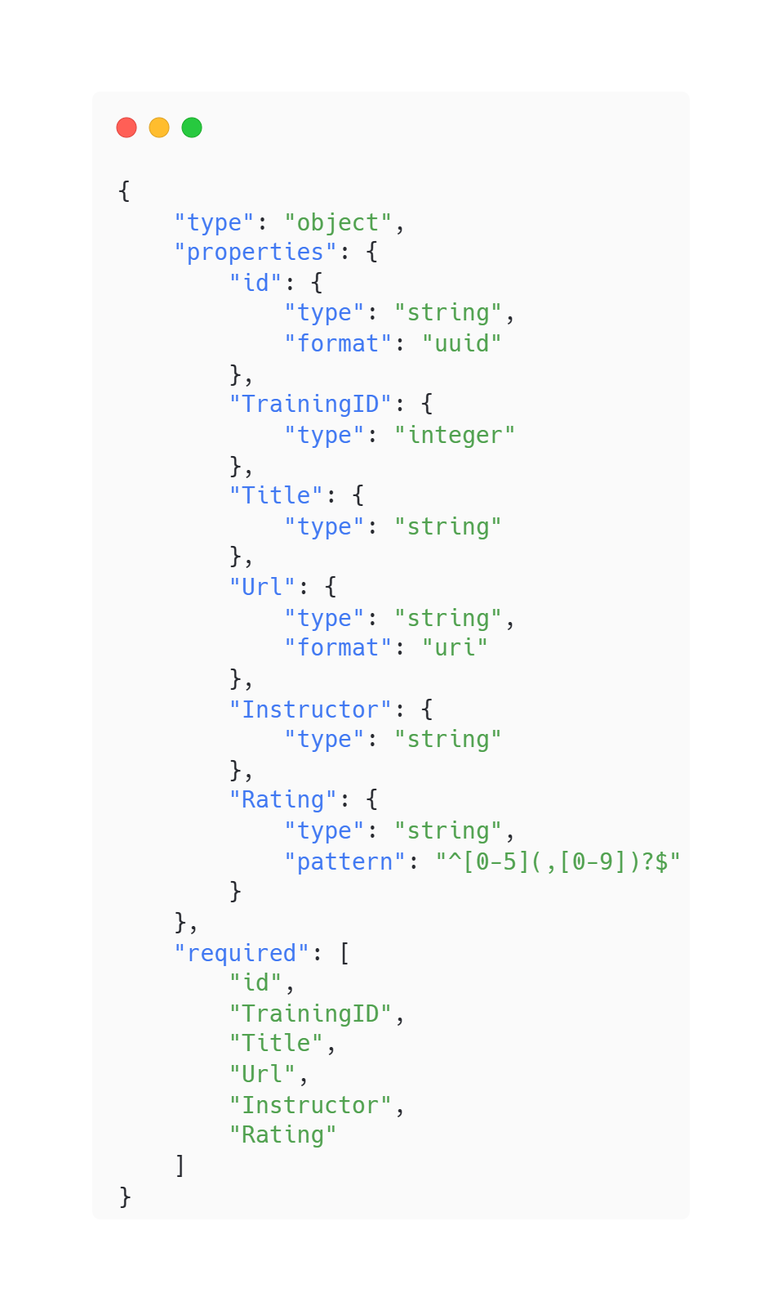
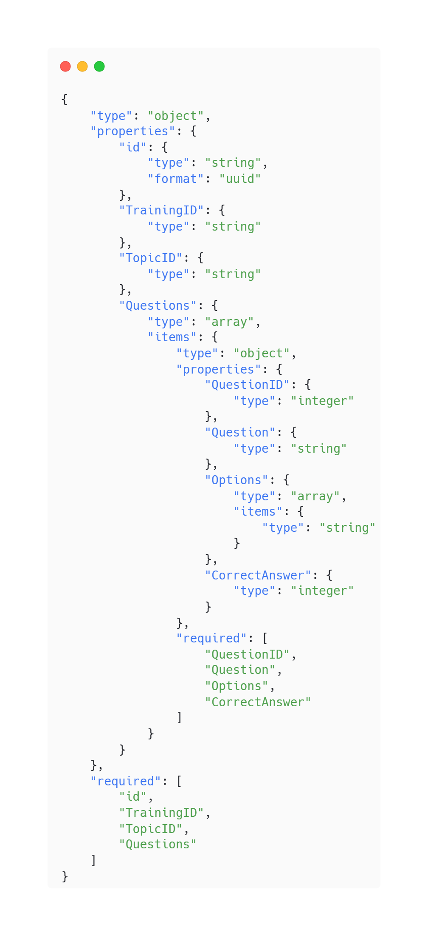
Diagrama de base de datos
Representa un curso en línea con información como título, instructor, URL y calificación.
Contiene una lista de preguntas de evaluación asociadas a un curso y un tema específico.

Slide 16




MentorIA+ IA responsable
Equidad: Garantizar un aprendizaje equitativo al ofrecer contenido accesible y recomendaciones basadas en habilidades individuales. Proporciona cuestionarios objetivos, sin sesgos por nivel de experiencia, asegurando una evaluación justa y centrada en la formación.
Privacidad y seguridad de datos: Cumplir con normativas de protección como GDPR y HIPAA, garantizando el almacenamiento seguro y encriptado de la información. Proteger la privacidad del progreso de aprendizaje de cada usuario, asegurando que solo el colaborador y su entrenador laboral autorizado tengan acceso a sus datos.
Confiabilidad y seguridad: Configurar una autenticación segura y encriptación en el almacenamiento de contraseñas y garantizar respuestas precisas mediante mecanismos de validación para evitar información errónea y asegurar la protección de los datos.
Inclusión: Incluir accesibilidad en MentorIA+ mediante interacción por voz y alto contraste, facilitando la participación activa de personas con discapacidad y garantizando un entorno de aprendizaje inclusivo para todos.

Slide 17
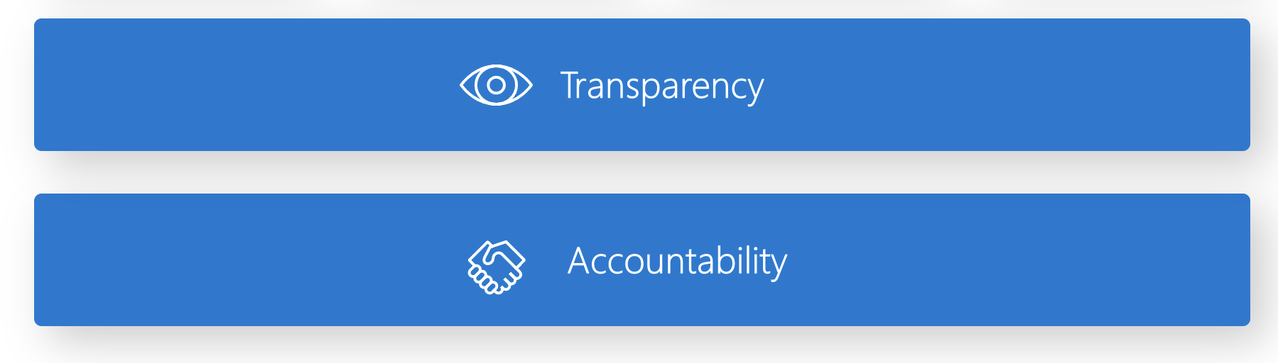
MentorIA+ IA responsable
Transparencia: Garantizar que la IA explique sus recomendaciones y brinde justificaciones claras sobre los contenidos sugeridos, permitiendo a los entrenadores revisar y ajustar las rutas de aprendizaje generadas. Además, proporcionar cuestionarios únicos adaptados a cada colaborador para medir de manera precisa el conocimiento adquirido.
Responsabilidad: Implementar métricas de calidad para evaluar la efectividad del sistema y permitir que los entrenadores intervengan en el proceso, asegurando que el contenido sea adecuado y alineado con las necesidades de los colaboradores.

Slide 18






Hackers
Advisors
Daniela Vallejo
ML Engineer
Carla Mamani
MSFT MVP y Especialista de Azure en Código Facilito
Liseth Ramos
ML Engineer
Jonathan Narváez
Python developer
David Santafe
.NET developer

